Slide 1

코로나가
PC게임과 Mobile게임 산업에 미친 영향 분석
1조
황경수, 기윤하, 김정호, 두상혁, 배주영, 유승헌

Slide 2


목차
1. 시작하기 전에
4. EDA
팀원 소개
주제 및 목적
분기별 코로나 확진자 데이터 그래프
분기별 게임시장 규모 데이터 그래프
분기별 마케팅 비용 데이터 그래프
분기별 게임3사기업의 모바일, pc 매출
분기별 전국 평균기온 데이터
2. 데이터 수집 과정
코로나데이터
게임시장규모
게임시장 마케팅 비용
3사 기업의 모바일, pc매출
전국 기온 데이터
5. 데이터 모델링 과정
3사pc 데이터를 종속변수로 가정했을 경우
3사 모바일 데이터를 종속변수로 가정했을 경우
모델링 총평
3. 데이터 전처리 과정
코로나데이터
게임시장규모
게임시장 마케팅 비용
3사 기업의 모바일, pc매출
전국 기온 데이터
6. 결론

Slide 3


1. 시작하기 전에
팀원 소개
황경수 팀장
자료수집
코로나 데이터 전처리
모델링
발표
기윤하 조원
자료수집
게임시장 규모 데이터 전처리
모델링
발표
김정호 조원
자료수집
마케팅 데이터 전처리
모델링
PPT 제작
두상혁 조원
자료수집
게임 3사 데이터 전처리
모델링
PPT 제작
배주영 조원
자료수집
기후 데이터 전처리
모델링
유승헌 조원
자료수집
게임시장 규모 데이터 전처리
모델링

Slide 4

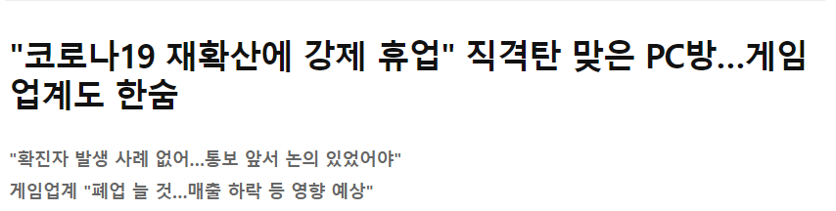
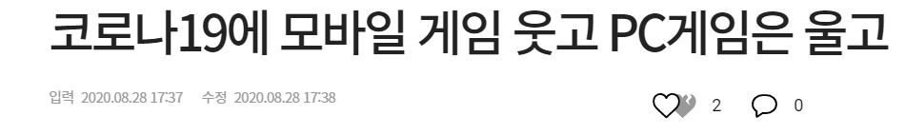
1. 시작하기 전에
프로젝트 주제와 목적

Slide 5
1. 시작하기 전에
프로젝트 주제와 목적
팬데믹 시대 이전과 이후 PC 게임 산업 매출액이 얼마나 변화하였는가, 코로나가 얼마나 영향을 미쳤는가?

Slide 6
2. 데이터 수집 과정
Data List
코로나 확진자 데이터 파일
게임시장 규모
마케팅 비용
모바일, PC 매출액
기온 데이터

Slide 7
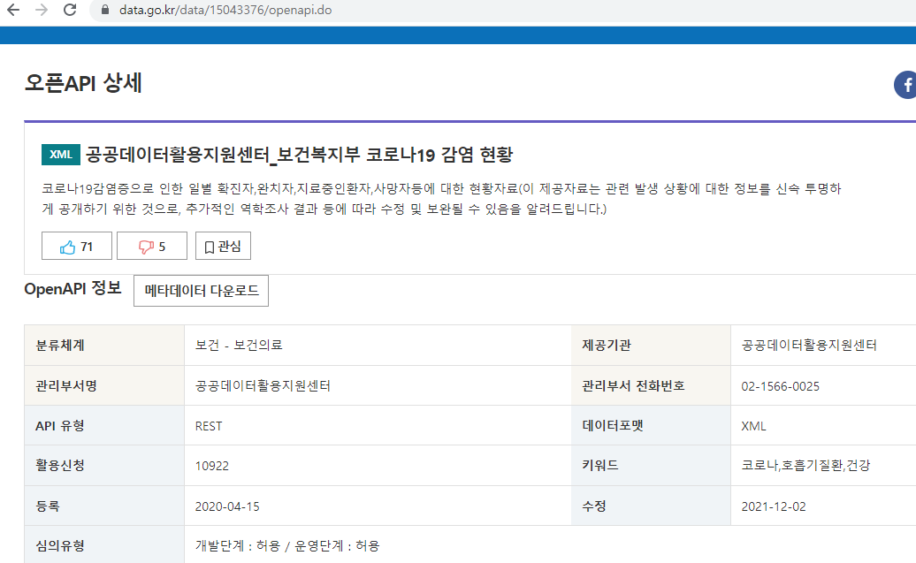
2. 데이터 수집 과정
코로나 확진자 데이터
공공데이터포털 제공 코로나 누적 확진자 XML 데이터

Slide 8
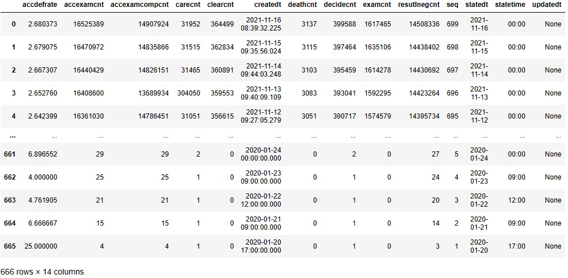
2. 데이터 수집 과정
코로나 확진자 데이터
최초 발생일부터 수집일 당일까지의 코로나 누적 확진자 데이터 확보

Slide 9
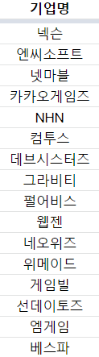

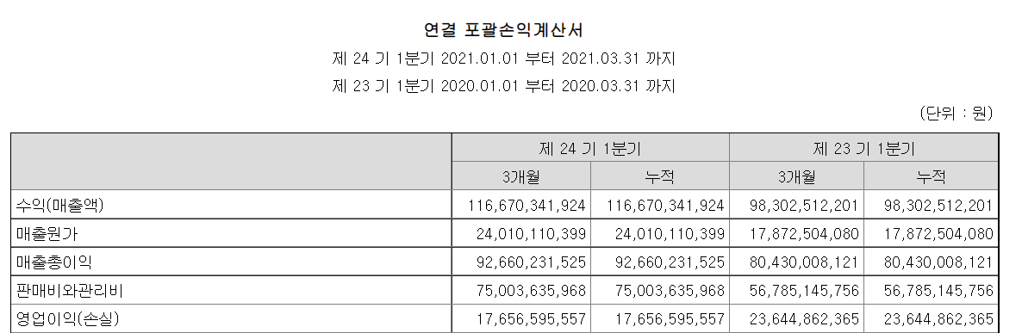
2. 데이터 수집 과정
게임시장 규모
기업 공시 시스템을 통해
국내 상위 16개 기업들의 매출액 데이터
17년 1Q분기 ~ 21년 3Q 분기 까지 수집

Slide 10
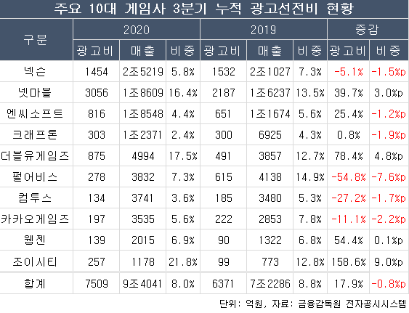
2. 데이터 수집 과정
마케팅 비용
각 기업의 재무제표 보고서로부터
16개 기업의 마케팅 비용
17년 1Q분기 ~ 21년 3Q 분기 까지 수집

Slide 11
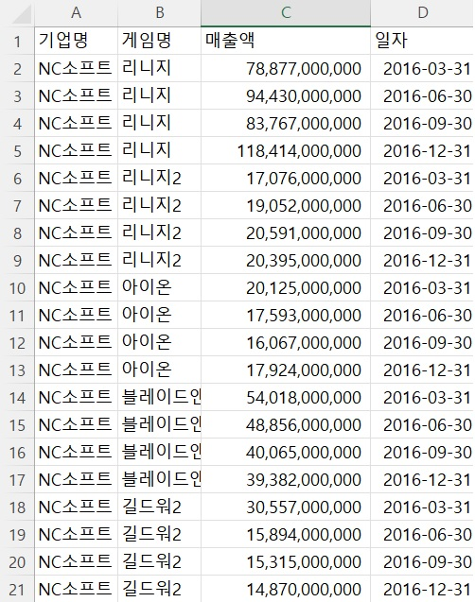
2. 데이터 수집 과정
TOP3 기업의 모바일게임, PC게임 매출액
기업공시시스템으로부터 NC소프트, 넥슨, 넷마블의
모바일 게임, PC 게임별 매출액
17년 1Q분기 ~ 21년 3Q 분기 까지 수집

Slide 12
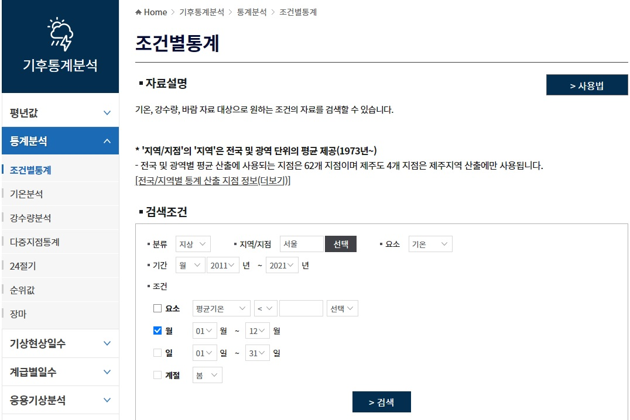
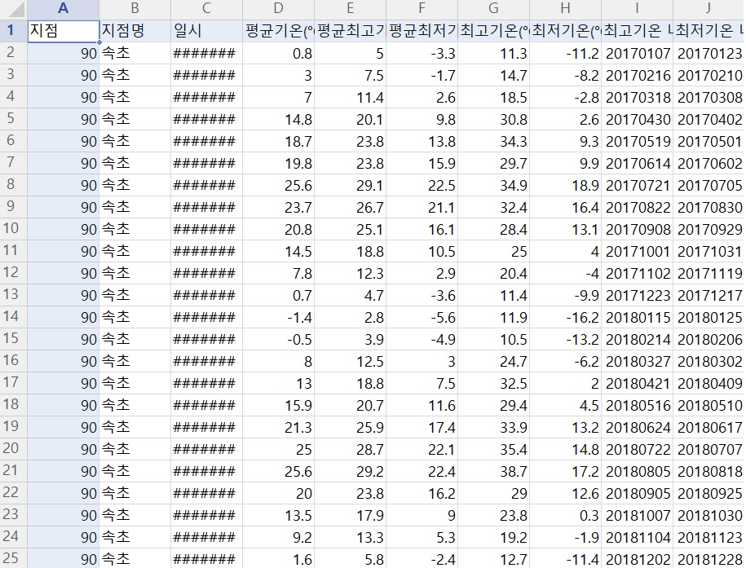
2. 데이터 수집 과정
전국 기온 데이터
Crawling
기후 포탈
17년~21년 기후 데이터 수집

Slide 13





3. 데이터 전처리
1.(Covid.)
TOP3 기업의 모바일게임, PC게임 매출액
Data Preprocessing
2.(Market size.)
3.(Marketing Ex.)
4.Sales. (PC, M)
5.(Climate)

Slide 14
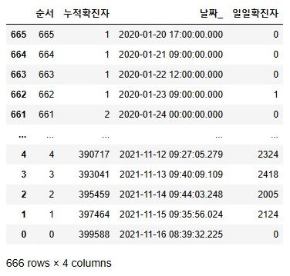

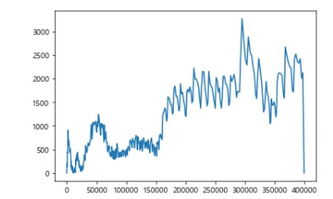
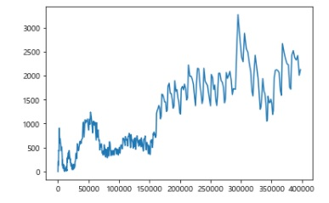
3. 데이터 전처리
코로나 데이터
1. 일일확진자 파생 변수 추가
2. 분기별 일일 확진자 생성
3.이상치 제거

Slide 15







3. 데이터 전처리
게임시장 규모
1.결측치 처리
2.모든 기업들의 매출액 합, 분기별 매출액 데이터 생성
2017년 1년치 매출액을 4분기로 나눠 null값 대체

Slide 16

3. 데이터 전처리
마케팅 비용
1. 기업 별 마케팅 비용 합계
2. 분기별 마케팅 비용

Slide 17
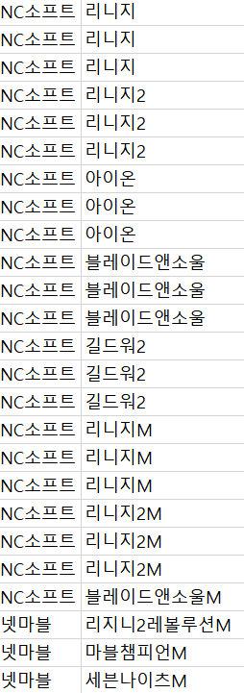
3. 데이터 전처리
TOP3 기업 모바일게임, PC게임 매출액
1. 3사의 게임을 pc와 모바일로 나누기
게임명 뒤에 ‘M’ 이 붙지 않은 것은 PC게임
게임명 뒤에 ‘M’ 이 붙은 것은 Mobile 게임으로 분류
Notes:
이 이미지는 잘 안보이고 너무 커서 빼는 게 좋을 듯
대신 이름 끝?처음?에 M 으로 써진 것 기준으로 분류했다는 이미지 (M 부분에 강조표시 )

Slide 18
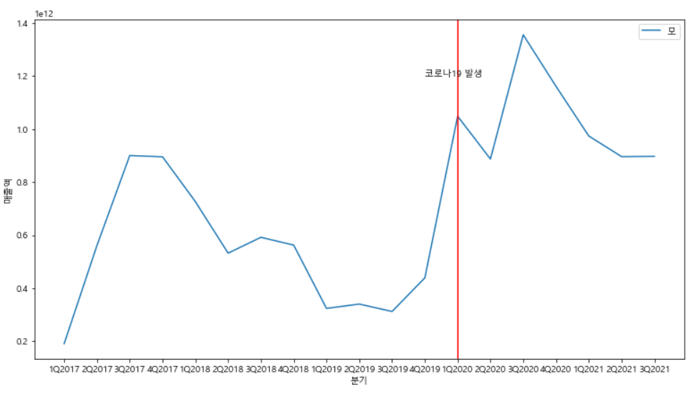
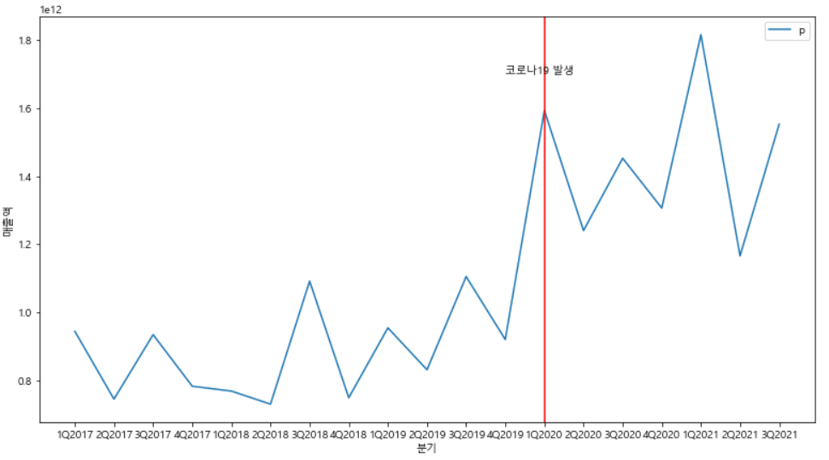
3. 데이터 전처리
3사 기업 Mobile, PC매출 데이터
모바일 게임
PC 게임

Slide 19
3. 데이터 전처리
기온데이터 결측치 처리
결측치 삭제 처리

Slide 20
3. 데이터 전처리
전국 기온 평균 데이터 생성

Slide 21
4. EDA
1.(Covid.)
4. E D A
2.(Market size.)
3.(Marketing Ex.)
4.Sales. (PC, M)
5.(Climate)

Slide 22
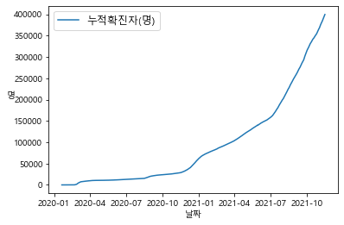
4. EDA
분기별 코로나 확진자 그래프
2021년 하반기에 그래프 기울기가 급격하게 상승 – 코로나 확진자의 증가

Slide 23
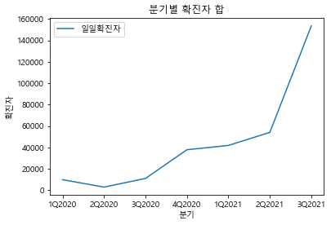
4. EDA
분기별 코로나 확진자 그래프
2020 2분기에는 강력한 방역대책으로 확진자가 감소, 2021년 하반기 다시 상승

Slide 24
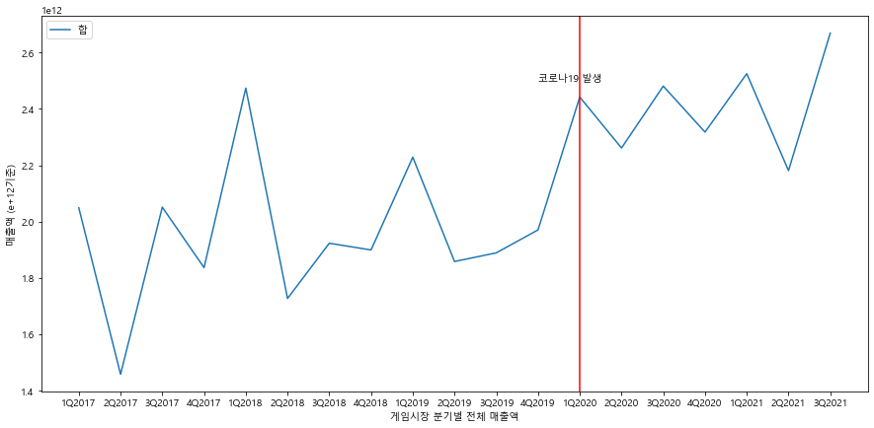
4. EDA
분기별 게임시장규모 그래프
코로나 발생 이후 점진적으로 상승

Slide 25
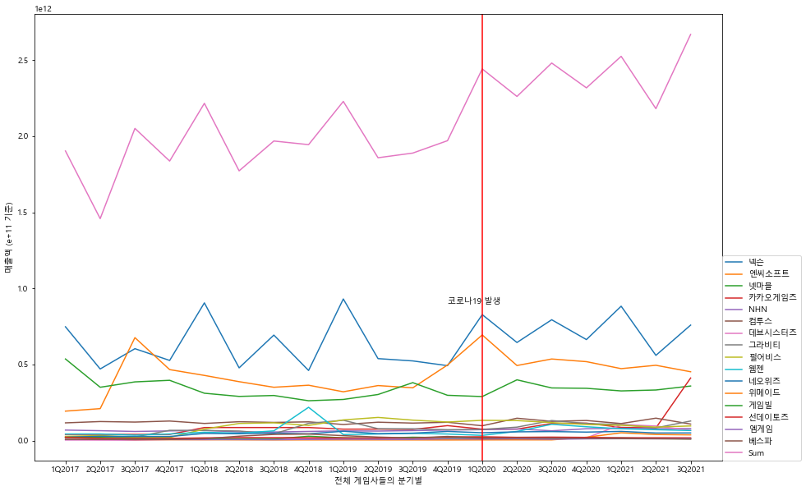
4. EDA
분기별 게임시장규모 그래프
게임 3사(넥슨, 엔씨소프트, 넷마블)에 의해서 매출 주도 경향성

Slide 26
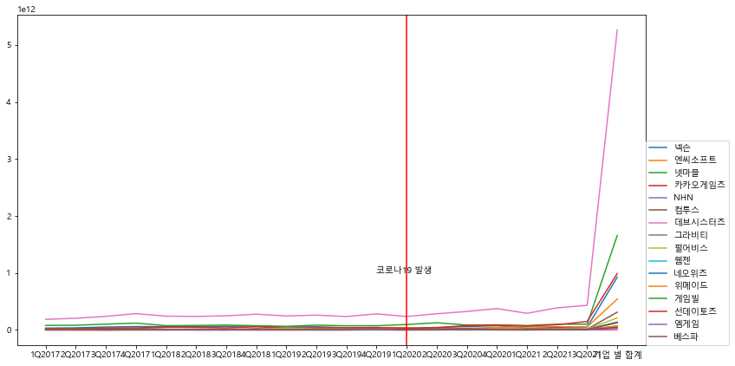
4. EDA
분기별 마케팅 비용 그래프
마케팅 비용은 코로나에 상관없이 거의 일정함.
합계부분이 튀어보이는 것은 넷마블에서 2021 3Q 마케팅 비용이 많이 발생했기 때문.

Slide 27
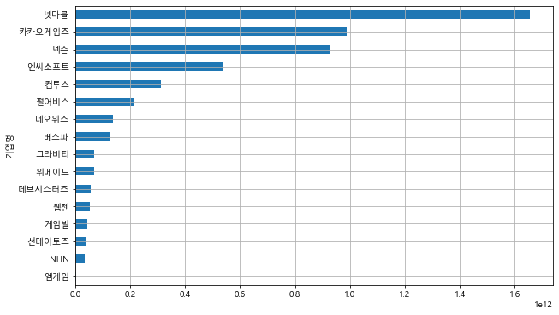
4. EDA
분기별 마케팅 비용 그래프
제일 마케팅비용이 많은 회사 – 넷마블
넷마블의 마케팅 비용에 따라 그래프가 요동칠 수 있음.

Slide 28
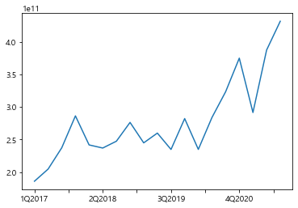
4. EDA
분기별 마케팅 비용 그래프
2017년 2분기 부터 2020년 초반 까지는 전체 게임 회사에서 비슷하게 마케팅 비용 지불함.
코로나 이후부터 마케팅 비용이 한 번 급감했다가 계속 올라감.

Slide 29
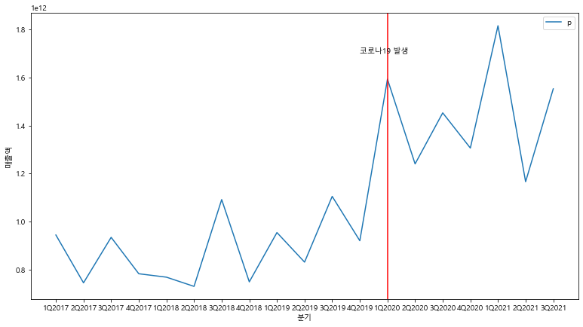
4. EDA
분기별 게임 3사 pc매출 그래프
주로 1분기와 3분기에 매출이 상승

Slide 30
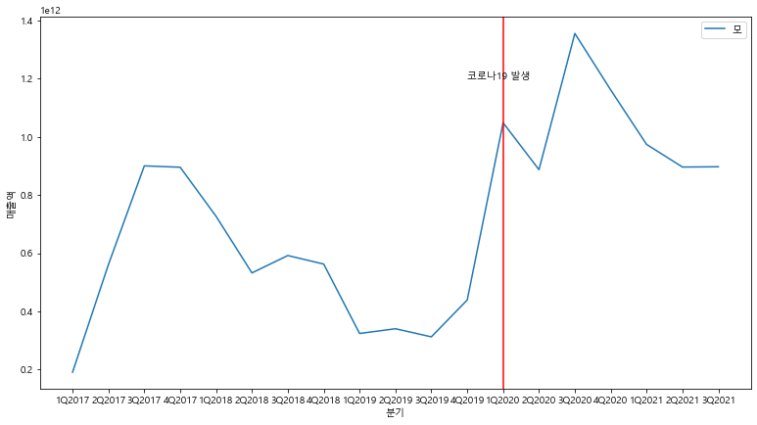
4. EDA
분기별 게임3사 Mobile 매출 그래프
코로나 발생 후 큰 폭으로 매출이 증대함. 이후 소폭 하락 하였으나 다시 크게 상승

Slide 31
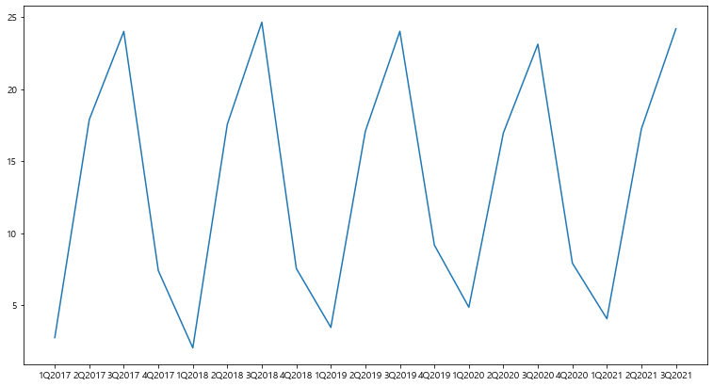
4. EDA
분기별 전국 평균 기온 그래프
기온데이터를 넣어서 회귀분석 돌린 결과 엉뚱한 값이 도출됨.
PC 매출과 Mobile 매출, 시장 규모, 코로나 확진자로 회귀분석 하기로 함.

Slide 32
5. 데이터 모델링 과정
5. Data Modeling
1.(Covid.)
2.(Market size.)
3.(Marketing Ex.)
4.Sales. (PC, M)
5.(Climate)

Slide 33
5. 데이터 모델링 과정
코로나 이전 3사 PC 매출을 종속변수로 회귀분석
유의하지 않은 결과들이 도출
OLS Regression Results
Dep. Variable: | 삼사PC매출 | R-squared: | 0.170
Model: | OLS | Adj. R-squared: | -0.141
Method: | Least Squares | F-statistic: | 0.5462
Date: | Tue, 07 Dec 2021 | Prob (F-statistic): | 0.664
Time: | 16:15:57 | Log-Likelihood: | 9.8953
No. Observations: | 12 | AIC: | -11.79
Df Residuals: | 8 | BIC: | -9.851
Df Model: | 3
Covariance Type: | nonrobust
 | coef | std err | t | P>|t| | [0.025 | 0.975]
const | 0.1555 | 0.116 | 1.342 | 0.216 | -0.112 | 0.423
삼사Mobile매출 | -0.2103 | 0.217 | -0.968 | 0.361 | -0.711 | 0.291
마케팅비용 | -0.0408 | 0.352 | -0.116 | 0.910 | -0.851 | 0.770
게임시장규모 | 0.1327 | 0.190 | 0.699 | 0.504 | -0.305 | 0.570
Omnibus: | 1.718 | Durbin-Watson: | 2.653
Prob(Omnibus): | 0.424 | Jarque-Bera (JB): | 1.243
Skew: | 0.709 | Prob(JB): | 0.537
Kurtosis: | 2.310 | Cond. No. | 11.2

Slide 34
5. 데이터 모델링 과정
코로나 이후 3사 PC매출을 종속 변수로 회귀 분석
게임시장규모 독립변수를 제거하여 p값을 유의확률 아래로 내리려 하였으나 되지 않음.
OLS Regression Results
Dep. Variable: | 삼사PC매출 | R-squared: | 0.770
Model: | OLS | Adj. R-squared: | 0.540
Method: | Least Squares | F-statistic: | 3.346
Date: | Thu, 02 Dec 2021 | Prob (F-statistic): | 0.174
Time: | 22:31:35 | Log-Likelihood: | 3.1009
No. Observations: | 7 | AIC: | 1.798
Df Residuals: | 3 | BIC: | 1.582
Df Model: | 3
Covariance Type: | nonrobust
 | coef | std err | t | P>|t| | [0.025 | 0.975]
const | 0.5887 | 0.193 | 3.049 | 0.055 | -0.026 | 1.203
마케팅비용 | -1.4581 | 0.478 | -3.051 | 0.055 | -2.979 | 0.063
삼사모바일매출 | 0.4563 | 0.300 | 1.520 | 0.226 | -0.499 | 1.412
코로나확진자 | 1.5473 | 0.526 | 2.943 | 0.060 | -0.126 | 3.220
Omnibus: | nan | Durbin-Watson: | 1.378
Prob(Omnibus): | nan | Jarque-Bera (JB): | 2.286
Skew: | 1.349 | Prob(JB): | 0.319
Kurtosis: | 3.749 | Cond. No. | 9.31

Slide 35
5. 데이터 모델링 과정
코로나 이전 3사 Mobile 매출을 종속변수로 회귀분석
유의하지 않은 결과들이 도출
OLS Regression Results
Dep. Variable: | 삼사Mobile매출 | R-squared: | 0.230
Model: | OLS | Adj. R-squared: | -0.059
Method: | Least Squares | F-statistic: | 0.7970
Date: | Tue, 07 Dec 2021 | Prob (F-statistic): | 0.529
Time: | 16:28:20 | Log-Likelihood: | 4.7128
No. Observations: | 12 | AIC: | -1.426
Df Residuals: | 8 | BIC: | 0.5140
Df Model: | 3
Covariance Type: | nonrobust
 | coef | std err | t | P>|t| | [0.025 | 0.975]
const | 0.2108 | 0.183 | 1.153 | 0.282 | -0.211 | 0.632
삼사PC매출 | -0.4988 | 0.515 | -0.968 | 0.361 | -1.687 | 0.689
마케팅비용 | 0.5202 | 0.510 | 1.021 | 0.337 | -0.655 | 1.696
게임시장규모 | 0.0634 | 0.300 | 0.211 | 0.838 | -0.629 | 0.756
Omnibus: | 1.431 | Durbin-Watson: | 2.478
Prob(Omnibus): | 0.489 | Jarque-Bera (JB): | 0.997
Skew: | 0.646 | Prob(JB): | 0.607
Kurtosis: | 2.431 | Cond. No. | 11.0

Slide 36
5. 데이터 모델링 과정
코로나 이후 3사 Mobile 매출을 종속변수로 회귀분석
3사 PC매출을 제거하여 후 분석. P값을 0.05 아래로 유의한 수치를 보여줌.
OLS Regression Results
Dep. Variable: | 삼사모바일매출 | R-squared: | 0.886
Model: | OLS | Adj. R-squared: | 0.772
Method: | Least Squares | F-statistic: | 7.758
Date: | Tue, 07 Dec 2021 | Prob (F-statistic): | 0.0632
Time: | 16:31:52 | Log-Likelihood: | 5.1145
No. Observations: | 7 | AIC: | -2.229
Df Residuals: | 3 | BIC: | -2.445
Df Model: | 3
Covariance Type: | nonrobust
 | coef | std err | t | P>|t| | [0.025 | 0.975]
const | -0.4568 | 0.224 | -2.040 | 0.134 | -1.169 | 0.256
마케팅비용 | 1.6618 | 0.443 | 3.754 | 0.033 | 0.253 | 3.070
게임시장규모 | 1.3520 | 0.331 | 4.089 | 0.026 | 0.300 | 2.404
코로나확진자 | -2.5299 | 0.537 | -4.707 | 0.018 | -4.240 | -0.819
Omnibus: | nan | Durbin-Watson: | 2.697
Prob(Omnibus): | nan | Jarque-Bera (JB): | 0.197
Skew: | -0.050 | Prob(JB): | 0.906
Kurtosis: | 2.184 | Cond. No. | 14.1
삼사 모바일 매출 = -0.4568 + 1.6618마케팅비용 + 1.352 게임시장규모 - 2.5299*코로나확진자

Slide 37
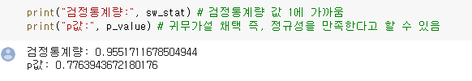
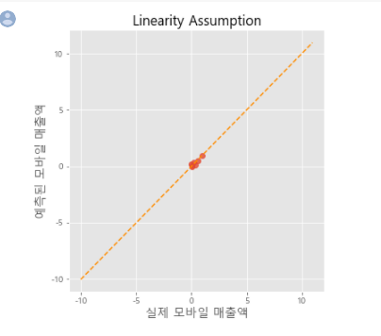
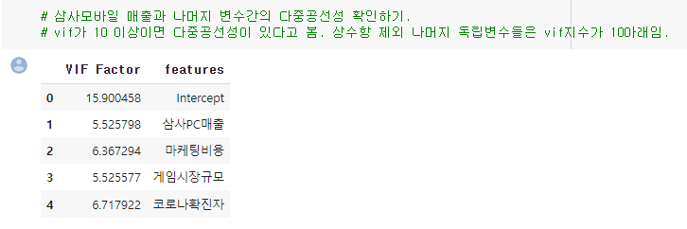
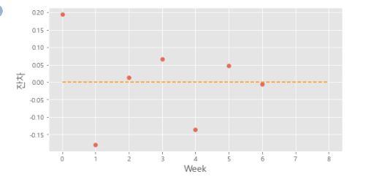
5. 데이터 모델링 과정
코로나 이후 3사 Mobile 매출을 종속변수로 회귀분석
정규성 만족
선형성 만족
상수항 제거
다중공선성 확인
등분산성 만족

Slide 38

5. 데이터 모델링 과정
모델링 총평
유의하지 않음
유의 함
- 코로나 이전 PC게임 매출액
- 코로나 이후 PC게임 매출액
- 코로나 이전 모바일 게임 매출액
- 코로나 이후 모바일 게임 매출액
신 게임 출시, 주식 상장, 게임 이벤트, 콘솔게임 ...

Slide 39
5. 데이터 모델링 과정
게임시장규모에 가장 영향을 미친 변수는 무엇인가?
코로나 이전
Dep. Variable: | 게임시장규모 | R-squared: | 0.581
Model: | OLS | Adj. R-squared: | 0.557
Method: | Least Squares | F-statistic: | 23.59
Date: | Tue, 07 Dec 2021 | Prob (F-statistic): | 0.000148
Time: | 16:45:40 | Log-Likelihood: | 7.2613
No. Observations: | 19 | AIC: | -10.52
Df Residuals: | 17 | BIC: | -8.634
Df Model: | 1
Covariance Type: | nonrobust
 | coef | std err | t | P>|t| | [0.025 | 0.975]
const | 0.3258 | 0.060 | 5.401 | 0.000 | 0.199 | 0.453
삼사PC매출 | 0.6636 | 0.137 | 4.857 | 0.000 | 0.375 | 0.952
Omnibus: | 8.658 | Durbin-Watson: | 2.231
Prob(Omnibus): | 0.013 | Jarque-Bera (JB): | 6.544
Skew: | 0.885 | Prob(JB): | 0.0379
Kurtosis: | 5.265 | Cond. No. | 3.82
코로나 이전 게임시장규모 = 0.36 + 0.66 * 3사PC매출액

Slide 40
5. 데이터 모델링 과정
게임시장규모에 가장 영향을 미친 변수는 무엇인가?
코로나 이후
OLS Regression Results
Dep. Variable: | 게임시장규모 | R-squared: | 0.938
Model: | OLS | Adj. R-squared: | 0.876
Method: | Least Squares | F-statistic: | 15.14
Date: | Tue, 07 Dec 2021 | Prob (F-statistic): | 0.0257
Time: | 16:47:11 | Log-Likelihood: | 14.165
No. Observations: | 7 | AIC: | -20.33
Df Residuals: | 3 | BIC: | -20.55
Df Model: | 3
Covariance Type: | nonrobust
 | coef | std err | t | P>|t| | [0.025 | 0.975]
const | 0.4739 | 0.116 | 4.074 | 0.027 | 0.104 | 0.844
마케팅비용 | -0.5900 | 0.123 | -4.804 | 0.017 | -0.981 | -0.199
코로나확진자 | 0.7298 | 0.110 | 6.614 | 0.007 | 0.379 | 1.081
삼사Mobile매출 | 0.6285 | 0.154 | 4.089 | 0.026 | 0.139 | 1.118
Omnibus: | nan | Durbin-Watson: | 2.527
Prob(Omnibus): | nan | Jarque-Bera (JB): | 0.560
Skew: | -0.343 | Prob(JB): | 0.756
Kurtosis: | 1.796 | Cond. No. | 15.3
코로나 이후 게임시장규모 = 0.47 + 0.63 * 3사모바일매출액 + 0.73 * 코로나 확진자 – 0.59 * 마케팅비용

Slide 41
6. 결론
유의함
: 코로나 이후 모바일 매출액
유의하지 않음
: 코로나 이전 이후 PC게임 매출액, 코로나 이전 모바일 매출액
종속변수를 게임 시장 규모로 변경하면
코로나 이전 이후 모두 유의한 값
데이터와 변수의 추가 확보 필요성
추가한다면 좋은 결과 도출 가능성.
콘솔게임, 주식 상장, 게임 이벤트, 신 게임 출시 등..

Slide 42


